Slide 1




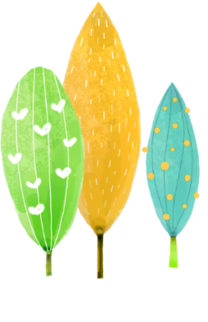




UBND QUẬN DƯƠNG KINH
TRƯỜNG TIỂU HỌC ANH DŨNG
TOÁN
Bài 22: So sánh số có hai chữ số (tiết 3)

Slide 2

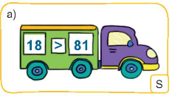
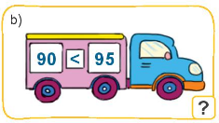
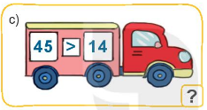
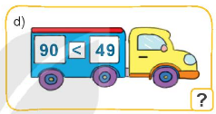
1
Đ, S
?
Đ
S
Đ

Slide 3
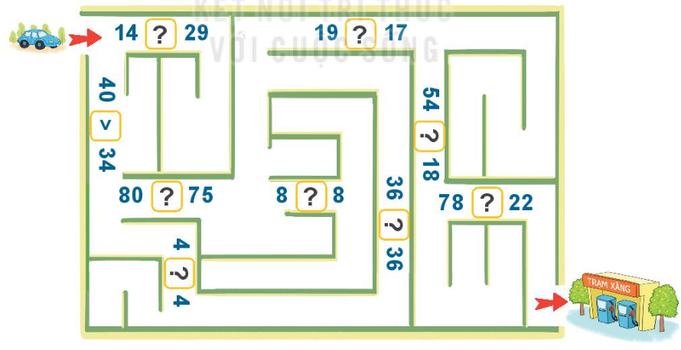

2 a)
> < =
?
>
>
>
>
>
=
>
=
=
2 b)
Tìm đường xe đi đến trạm xăng

Slide 4
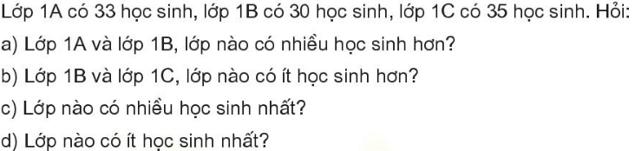
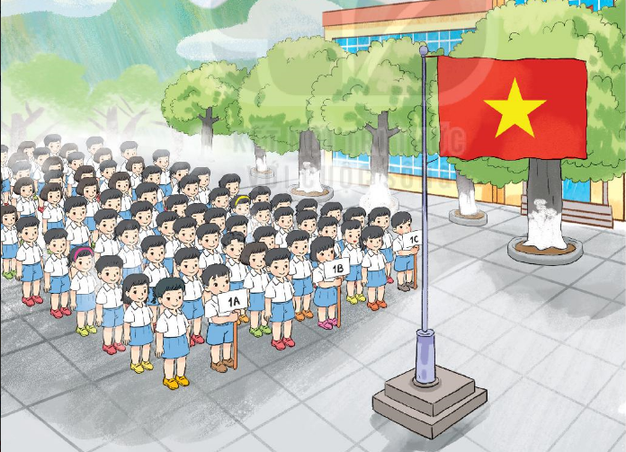
3
1A
1B
1C
1B

